Slide 1
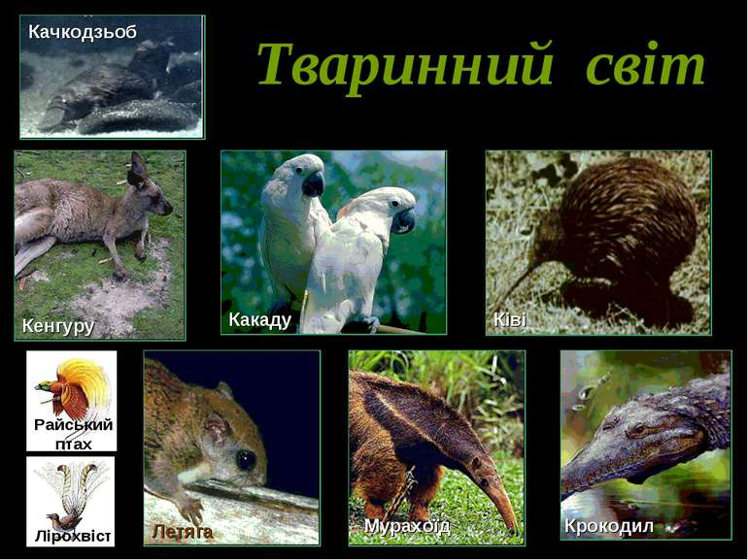
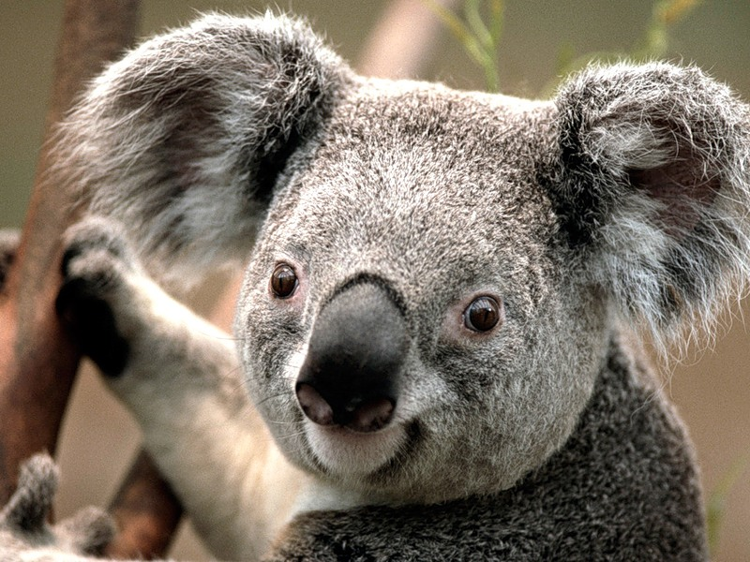
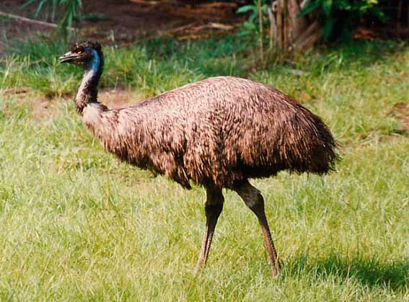
Австралії
Презентацію виконала учениця 7-А класу Алаликіна Марія
Коала

Slide 2
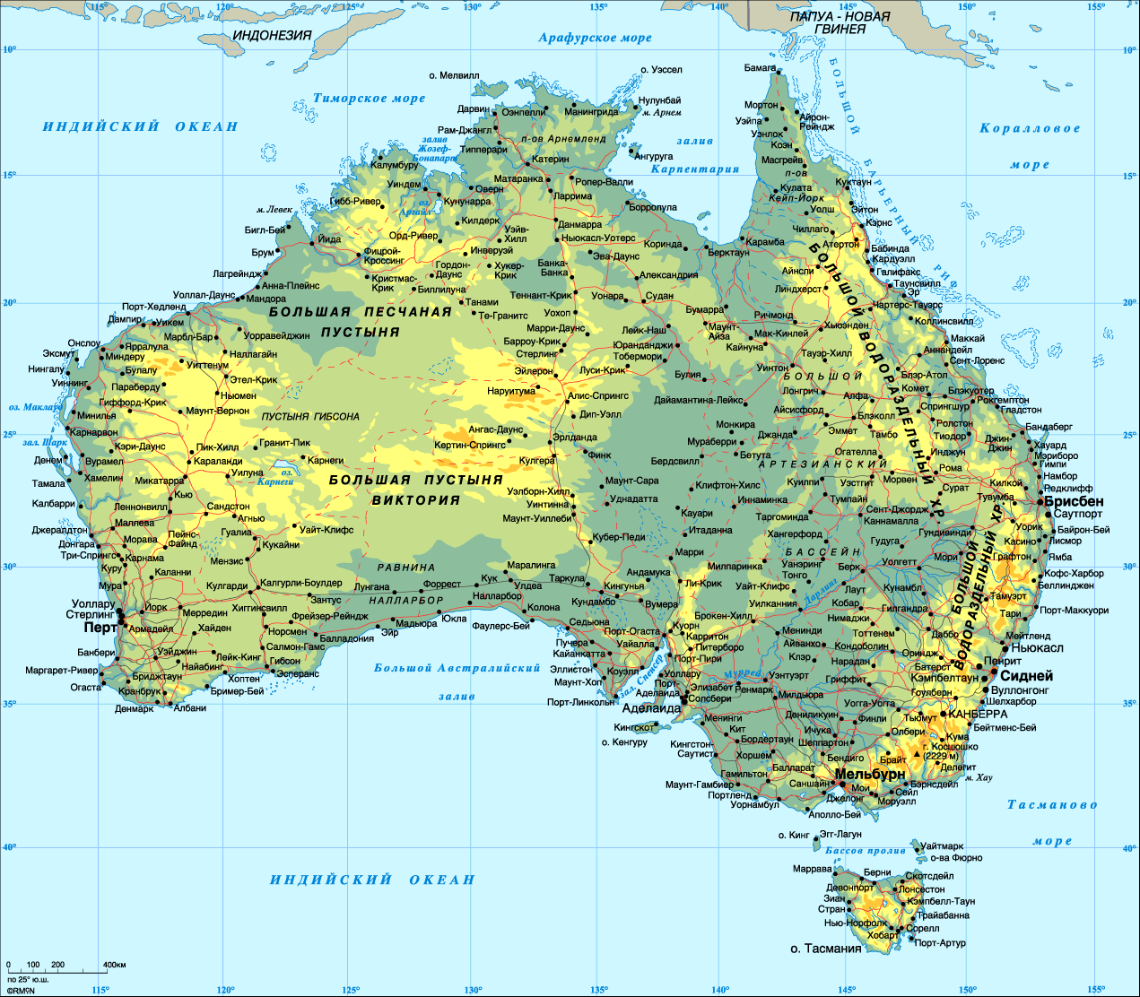
Австралія – континент, розташований у Південній та Східній півкулях Землі. Омивається водами Тихого та Індійського океанів. Це найменший і найвіддаленіший від інших материк на земній кулі.

Slide 3
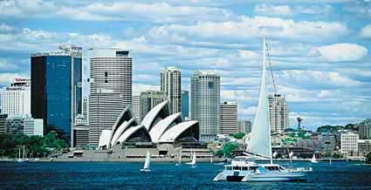
Так виглядає столиця Австралії - Сідней

Slide 4
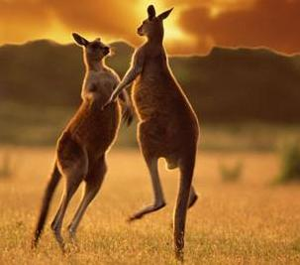
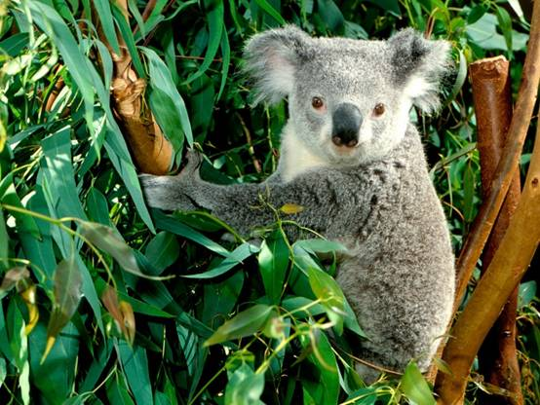
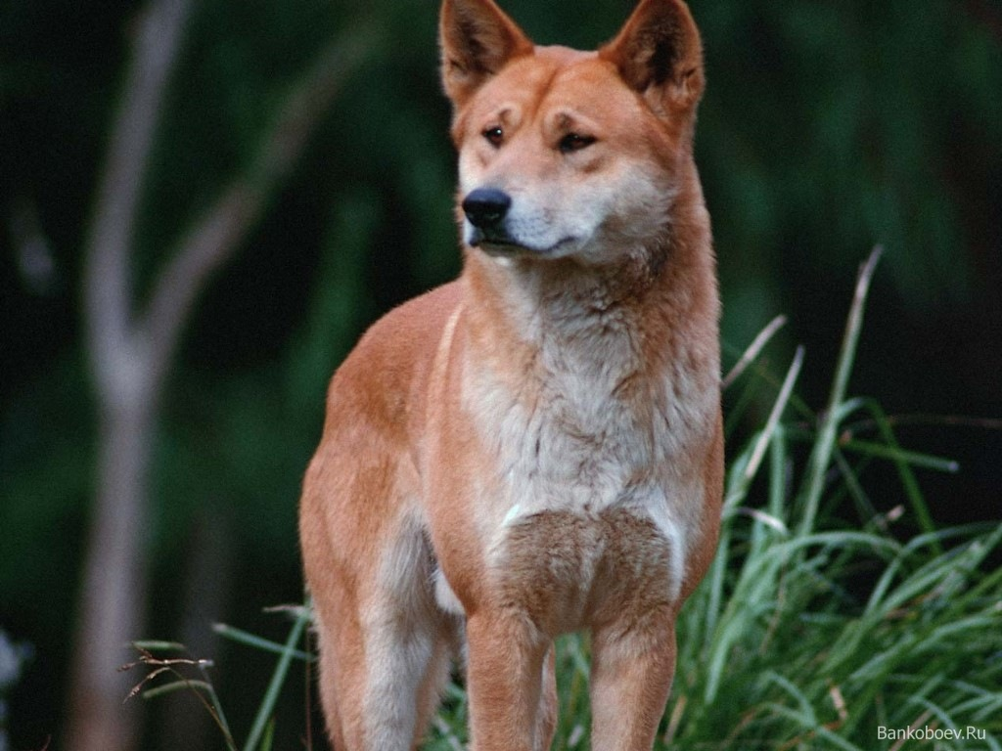
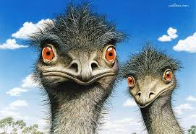
Тваринний світ Австралії різноманітний

Slide 5
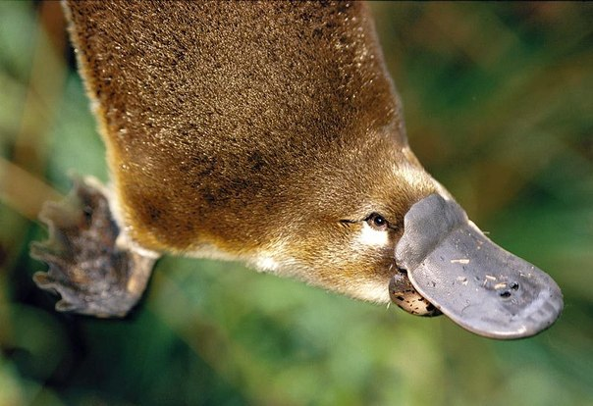
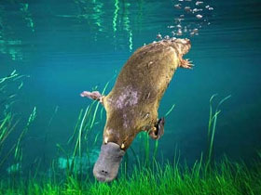
Качкодзьоб - поширений на берегах сходу Австралії і Тасманії. Самою відмінною рисою зовнішності качкодзьоба є звичайно качиний дзьоб, завдяки якому ця тварина і отримала свою назву. Качкодзьоб відмінно плаває і пірнає. Може перебувати під водою затамувавши подих до 5 хвилин.

Slide 6
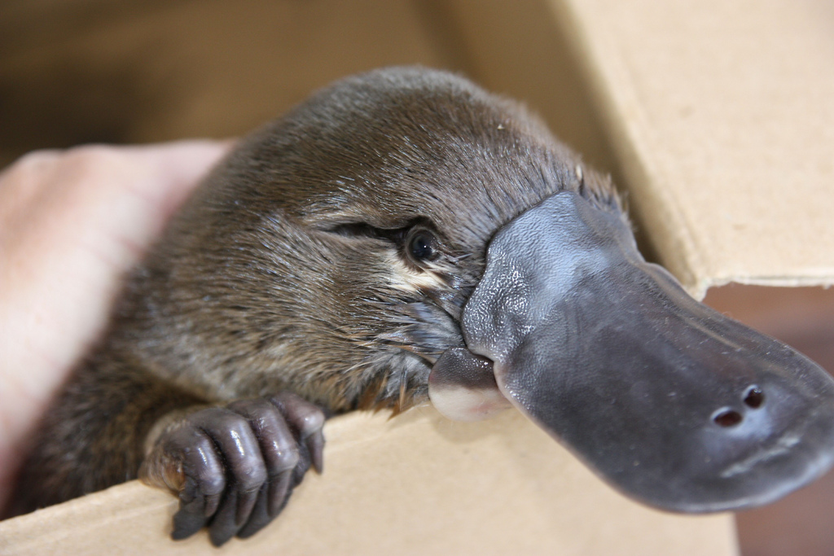

Slide 7
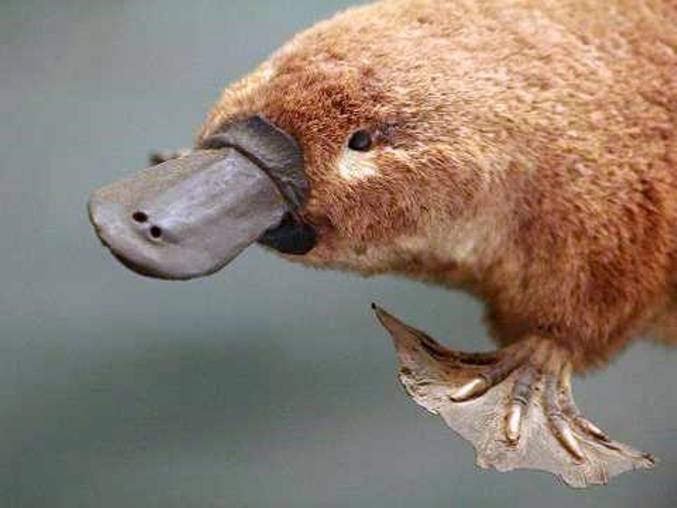

Slide 8
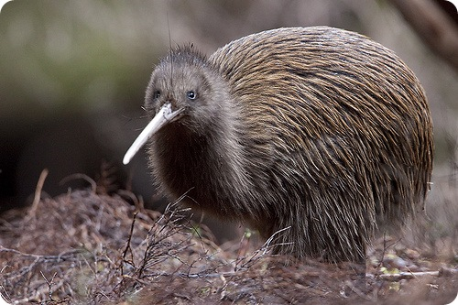
Ківі – це невеликі птахи, які живуть у Австралії, розміром з курку. Відзначається, що самки ківі трохи більші за самців. Важать дорослі особини від 1,5 до 4 кг, їхнє тіло має грушовидну форму, з маленькою головою і короткою шиєю.

Slide 9
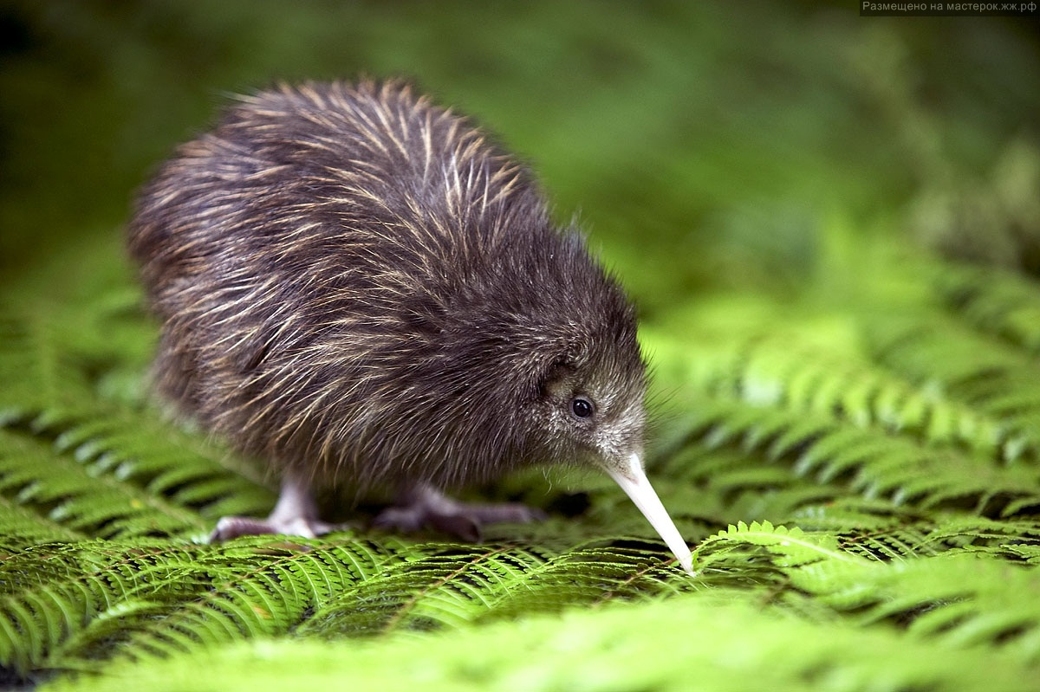

Slide 10
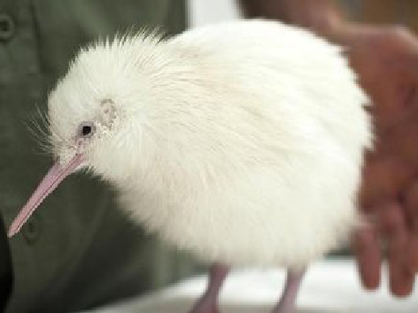

Slide 11
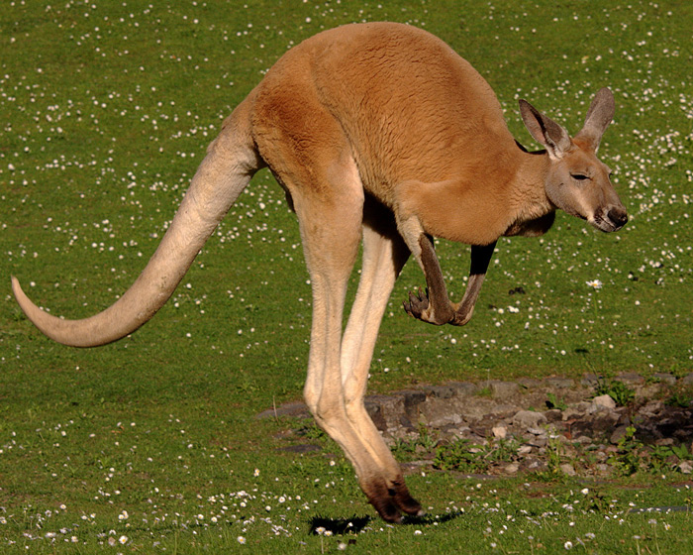
Кенгуру мешкає в різних місцях Австралії, найбільші представники живуть у лісовій і саванній зоні, більш дрібні живуть у горах, є кенгуру, які ведуть деревний спосіб життя. Пересувається кенгуру стрибками, зазвичай вони не великі, порядку метра, але в разі потреби великі кенгуру можуть здійснювати стрибки до 6-12 метрів і заввишки до 3-х метрів. При цьому швидкість може розвиватися до 45 км / год.

Slide 12
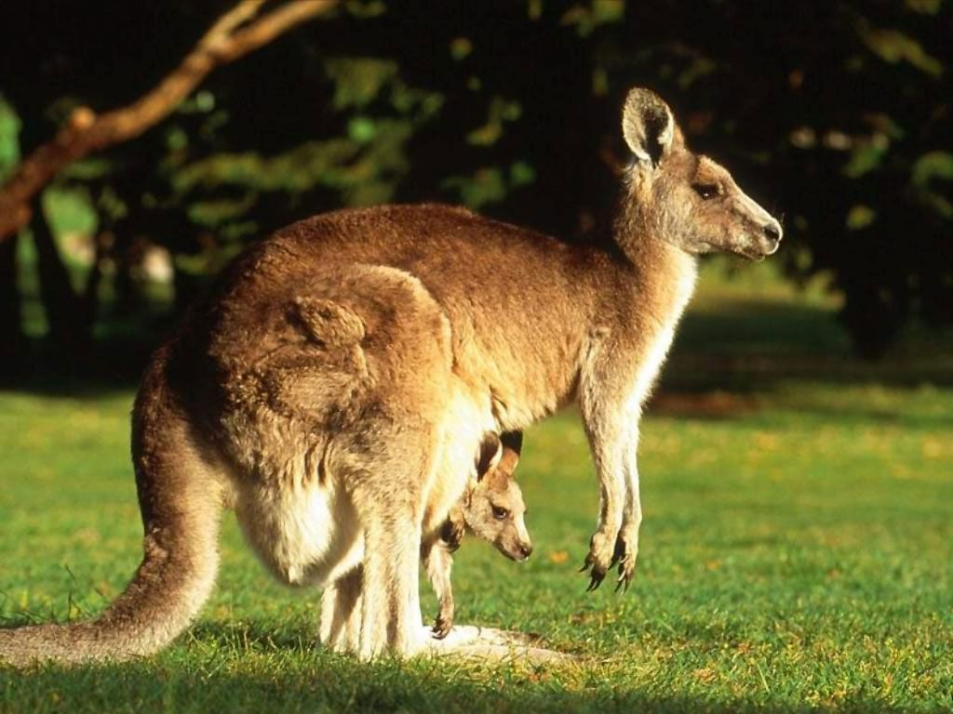

Slide 13
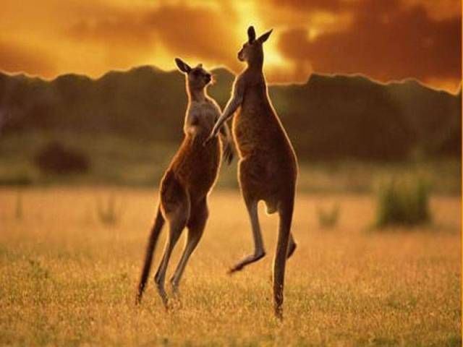

Slide 14
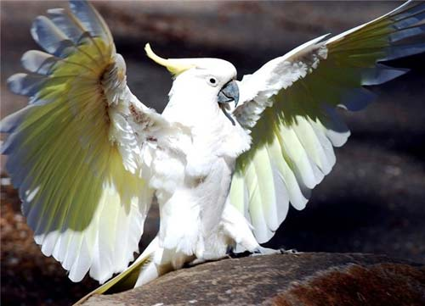
Какаду відомі серед папуг, найкмітливіші і тямущі птиці. Їх допитлива вдача не має меж. Їм вдається відкрити навіть найхитромудріші запори клітин, зав'язувати і розв'язувати вузли і до всього іншого вміють відкручувати гайки.

Slide 15
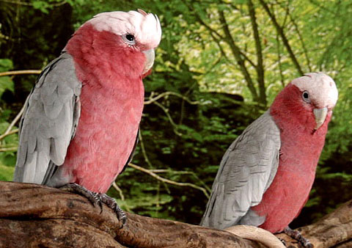

Slide 16
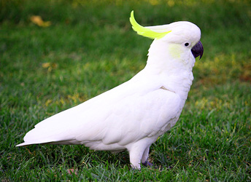

Slide 17
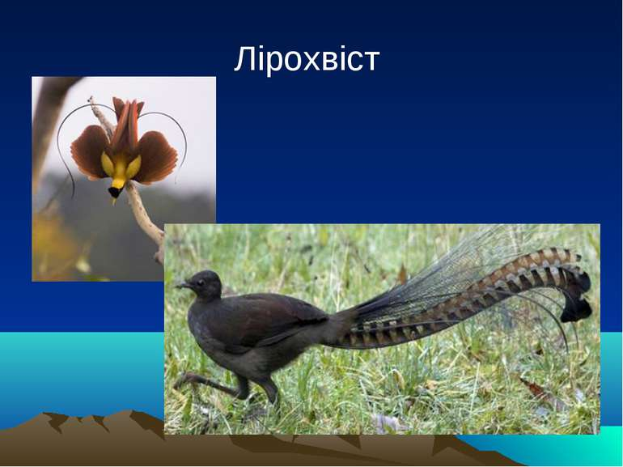
У колишні століття цій прекрасній птиці загрожувало зникнення з тієї причини, що на неї полювали через пір'я, цінні в Європі, - були дуже модні жіночі прикраси з них. Ці птахи харчуються комахами, яких розшукують на землі під листям.

Slide 18
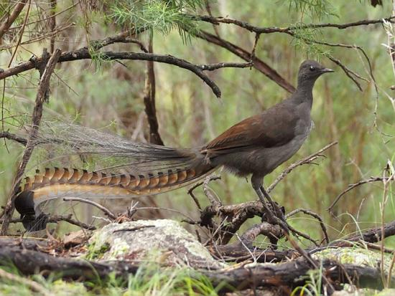

Slide 19
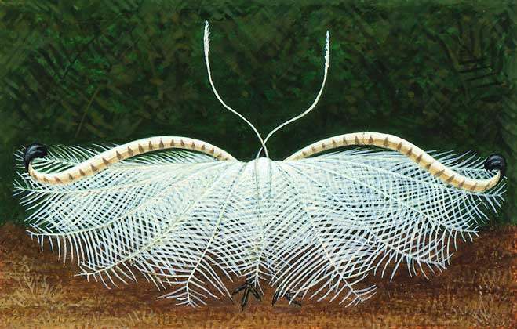

Slide 20
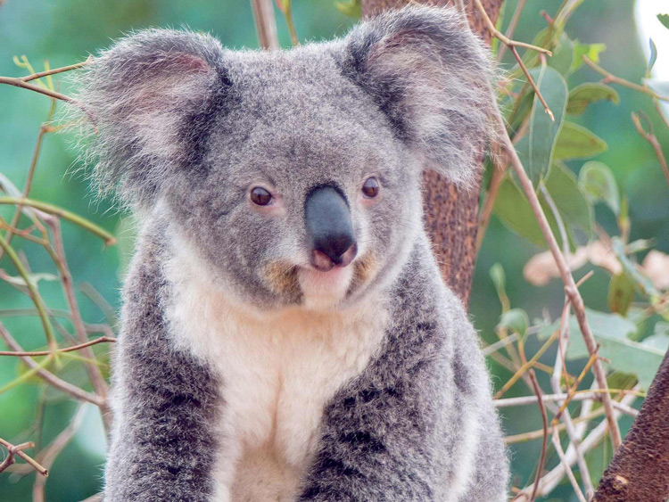
Вигляд коали досить незвичайний. Шерсть у нього коротка і густа, зазвичай димчасто-сірого кольору з більш світлим черевцем, іноді з буруватим відтінком. Очі маленькі і дивляться підсліпувато, але вуха відносно великі, широко розставлені, з довгою вовною по краях. Великий шкірястий ніс коали приплюснутий. Хвіст у нього типово «ведмежий» - короткий і майже непомітний, зате кігті на лапах дуже довгі і зігнуті.

Slide 21
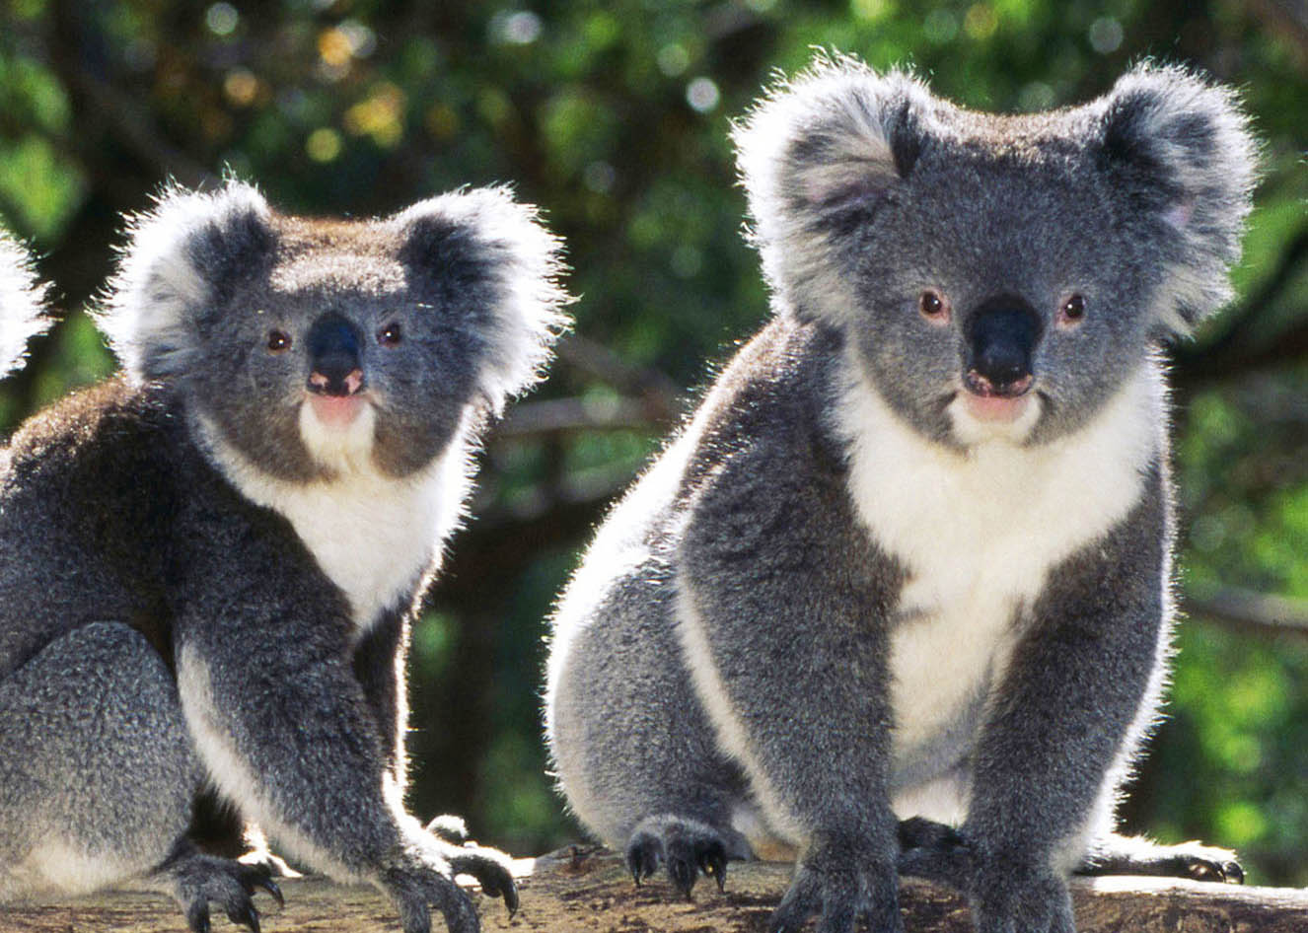

Slide 22
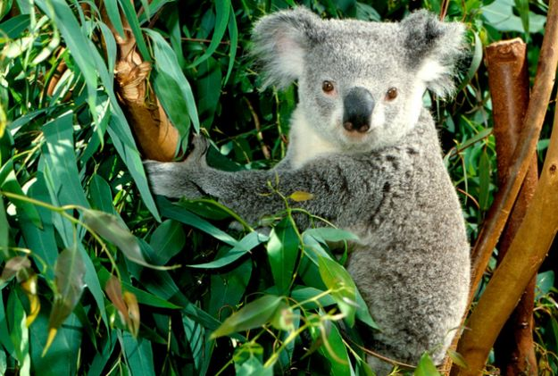

Slide 23
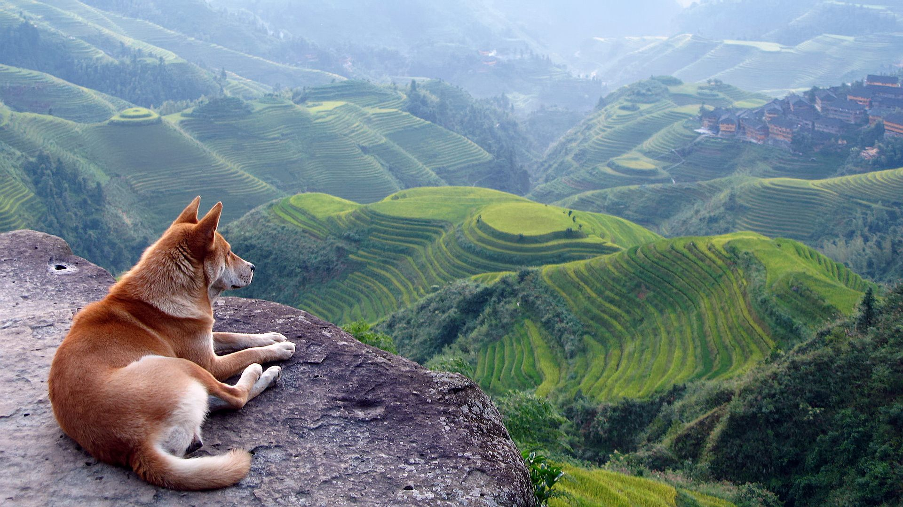
Дика собака дінго - тварина, яка має цікаву особливість. Вона полягає в тому, що чистокровна порода ніколи не гавкає, вона лише здатна вити і гарчати.

Slide 24
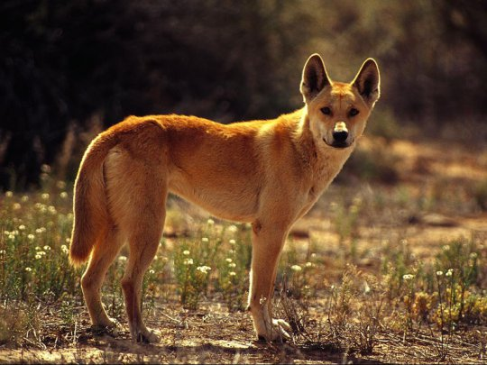

Slide 25
Є версія, що собака дінго прибула до Австралії приблизно 4000 років тому разом з переселенцями з Азії. Ще одна версія: дінго - прямі нащадки домашньої Чубатої китайської собаки, що з'явилися на континенті близько 6000 років тому. Ймовірно також, що прабатьки дінго - індійські вовки і собаки паріо.

Slide 26
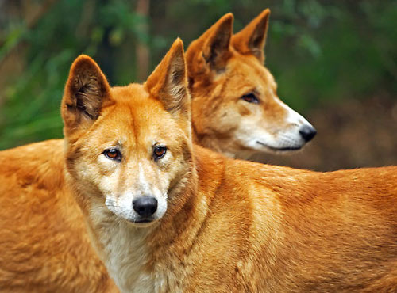

Slide 27
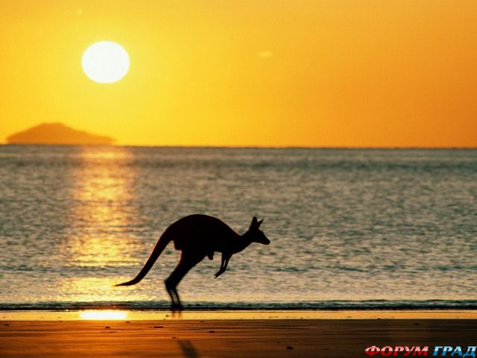
Дякую за увагу!

